Slide 1
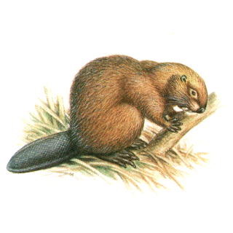
Самый крупный грызун Мурманской области
бобр

Slide 2
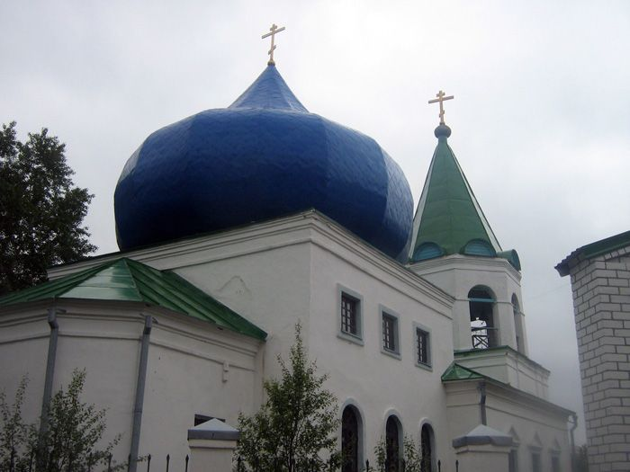
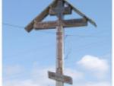
Какие памятники старины сохранились в Коле?
Благовещенский собор
Деревянный крест, которому поклонялись моряки

Slide 3
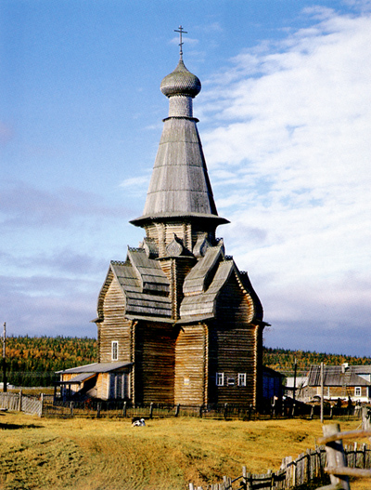
Какая церковь построена без единого гвоздя?
Успенская церковь в Варзуге

Slide 4
Как называется реликтовое озеро Мурманской области?
Реликтовое озеро Могильное находится на острове Кильдин, который раскинулся неподалеку от Кольского полуострова.

Slide 5
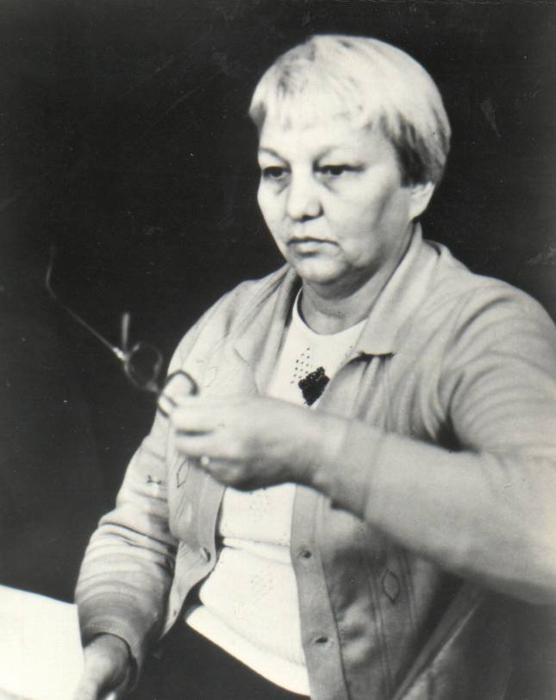
Назовите имя первой саамской поэтессы
Хочу остаться на земле Хотя бы искоркой в золе, Хотя б в скупом рассвете дня, Чтоб дети помнили меня. Хоть малым лучиком во мгле – Хочу остаться на земле!
Октябрина Воронова

Slide 6
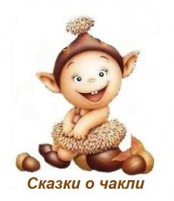
Отгадайте о ком идёт речь? «Крошечные создания с мешочками золота за спиной, которыми фантазия саамов населила леса, горы и ущелья Лапландии. Они – подземные жители
Это чахкли – маленькие, голые люди, которые живут под землёй.

Slide 7
Молодцы!

